Slide 1
Arduino

Slide 2
Introducción
Arduino es una plataforma de hardware libre, basada en una placa con un microcontrolador y un entorno de desarrollo, diseñada para facilitar el uso de la electrónica en proyectos multidisciplinarios.
Está diseñada para permitir que los usuarios creen proyectos con una programación sencilla, sin necesidad de conocimientos previos de electrónica.

Slide 3
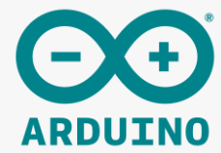
imagen

Slide 4
Placa Arduino
La placa Arduino contiene un microcontrolador, que es una pequeña computadora que puede leer los datos de los sensores que se conectan, realizar algunas operaciones matemáticas y controlar los dispositivos a través de los pines de salida.

Slide 5
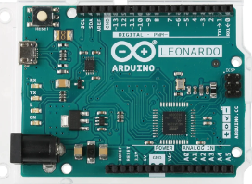
imagen

Slide 6
El microcontrolador también puede ser programado para recibir instrucciones de una computadora. Esto significa que los usuarios pueden programar la placa para que realice cualquier tarea que deseen, desde controlar motores hasta leer datos de sensores.

